Slide 1
POO
– Cours –
Chapitre 2 : Héritage et polymorphisme (suite)
ZERARI Mounira
NTIC/Département MI
NTIC/Département MI
Mounira.zerari@univ-constantine2.dz
2020/2021. Semestre 4

Slide 2
Programmation Orientée Objet
– Cours 2 –
Chapitre 2 : Héritage et polymorphisme.
ZERARI Mounira
NTIC/Département MI
NTIC/Département MI
Mounira.zerari@univ-constantine2.dz
Nouvelles technologies
Département MI
Licence 2
Tronc commun MI
2020/2021. Semestre 4

Slide 3

Résumé
Plan du chapitre :
Principe de l’héritage.
Construction d’objets dérivés.
Redéfinition et surdéfinition (surcharge).
Polymorphisme.
Transtypage.
© ZERARI Mounira

Slide 4
Section 4 :
Polymorphisme
© ZERARI MOUNIRA

Slide 5
Polymorphisme (Principes)
Il s’agit d’un concept extrêmement puissant en P.O.O., qui complète l’héritage.
Manipuler des objets sans en connaître (tout à fait) le type.
Chaque objet réagira en fonction de son propre type.
Ce concept est une notion fondamentale de la programmation objet, indispensable pour une utilisation efficace de l’héritage.
Le polymorphisme peut être vu comme la capacité de choisir dynamiquement la méthode qui correspond au type réel de l’objet.
Si la classe B hérite de la classe A
  Classe B "EST-UN" Classe A
  toute méthode m de A peut-être invoquée sur une instance de la classe B.
© ZERARI Mounira

Slide 6
Les bases du polymorphisme
Construire un tableau d’objets ( références à des objets), les uns étant de type A, les autres étant de type B (dérivé de A) et appeler la méthode affiche pour chacun des objets du tableau.
Chaque objet réagira en fonction de son propre type.
Java permet d’affecter à une variable objet non seulement la référence à un objet du type correspondant, mais aussi une référence à un objet d’un type dérivé.
On peut dire qu’on est en présence d’une conversion implicite (légale) d’une référence à un type classe T en une référence à un type ascendant de T ;
on parle aussi de compatibilité par affectation entre un type classe et un type ascendant.

Slide 7
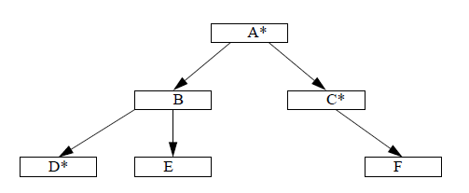
Polymorphisme (Les bases)
L’héritage est la traduction de « est-un » : si B hérite de A, toute instance de B doit pouvoir être considérée comme une instance de A.
Donc, si on a la déclaration A a; on doit pouvoir ranger une instance de B dans la variable a, et
Avec ces déclarations :
  A a ; B b ; C c ; D d ; E e ; F f ;
les affectations suivantes sont légales :
  a = b ; a = c ; a = d ; a = e ; a =f ;
  b = d ; b = e ;
  c = f ;
En revanche, celles-ci ne le sont pas:
  b = a ; // erreur : A ne descend pas de B
  d = c ; // erreur : C ne descend pas de D
  c = d ; // erreur : D ne descend pas de C
toute expression où intervient la variable a doit pouvoir être compilée et exécutée si a contient la référence à une instance de B
© ZERARI Mounira

Slide 8
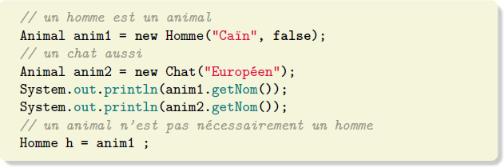
Les bases du polymorphisme
Ce concept est une notion fondamentale de la programmation objet, indispensable pour une utilisation efficace de l’héritage

Slide 9
Polymorphisme : type réel et type déclaré
B est sous classe de A, A a et Bb.:
Si nous avons: pas de problème ici.
Si nous avons A a= new B(); : Ici quelle est le type considéré le type déclaré connu à la compilation ou celui réel connu à l’exécution.
A a = new A();
Type déclaré connu à la compilation est A
Type réel connu à l’exécution est A
A a = new B();
Type déclaré connu à la compilation est A
Type réel connu à l’exécution est B
© ZERARI Mounira

Slide 10
Polymorphisme : Appel de méthode
L'algorithme d'appel de méthode s'effectue en deux temps:
  A la compilation, on cherche la méthode la mieux adaptée:
    On recherche les méthodes applicables (celles que l'on peut appeler).
    Parmi les méthodes applicables, on recherche s'il existe une méthode plus spécifique
  À l'exécution, on recherche l'implémentation de cette méthode qui soit la plus précise étant donné le type réel de l'objet receveur de l'appel
© ZERARI Mounira

Slide 11
Généralisation du polymorphisme à plusieurs classes
Soit une fonction f définie/redéfinie dans les classes comportant une étoile. Quelle est la méthode appelée dans les cas suivant?
a référence un objet de type A
a référence un objet de type B
a référence un objet de type C
a référence un objet de type D
a référence un objet de type E
a référence un objet de type F
A *
B
C *
F
D *
E
// méthode f de A
// méthode f de A
// méthode f de C
// méthode f de D
// méthode f de A
// méthode f de C

Slide 12
Polymorphisme, redéfinition et surdéfinition
class A {
public void f(float x) {…}
}
class B extends A {
public void f(float x) {…} //redéfinition de f de
public void f (int n) {…} //surdéfiniton de f pour A et B
…….
}
A a = new A(); B b = new B(); int n;
a.f(n);
b.f(n);
a = b;
a.f(n);
appelle f (float) de A
appelle f (int) de B
a contient une référence vers un objet de type B
appelle f(float) de B

Slide 13
Polymorphisme, redéfinition et surdéfinition
Explication du dérnier cas de l’exemple précédent:
Bien que a.f(n) et b.f(n) appliquent toutes les deux une méthode f à un objet de type B, elles n’appellent pas la même méthode.
Pour l’instruction a.f(n), le compilateur recherche la meilleure méthode (selon les règles de surdéfinition) parmi toutes les méthodes de la classe A ou ses ascendantes. Ici, c’est la méthode void f(float x) de A.
Une fois la bonne méthode trouvée, sa signature et son type de retour sont définitivement figés.
Lors de l’exécution, on se base sur le type de l’objet référencé (Type réel) par a pour rechercher une méthode ayant la signature et la valeur de retour voulus. On aboutit alors à la méthode f(float) de B, et ce malgré l’existence dans B d’une méthode plus appropriée au type de l’argument effectif.
Donc, malgré la ligature dynamique, le polymorphisme se fonde sur une signature et un type de retour définis à la compilation ( et qui ne seront pas remis en questions lors de l’exécution)

Slide 14
Les bases du polymorphisme
Le polymorphisme est obtenu grâce au « late binding » (liaison retardée) :
La méthode qui sera exécutée est déterminée seulement à l’exécution, et pas dès la compilation (par le type réel de l’objet qui reçoit le message, et pas par son type déclaré)

Slide 15
Section 5 :
Transtypage (Cast)
© ZERARI MOUNIRA

Slide 16
Transtypage: définition
Classe (ou type) réelle d’un objet : classe du constructeur qui a créé l’objet
Type déclaré d’un objet : type donné au moment de la déclaration
  de la variable qui contient une référence vers l’objet,
Le « cast » est le fait de forcer le compilateur à considérer un objet comme étant d’un type qui n’est pas le type déclaré ou réel de l’objet
En Java, les seuls casts autorisés entre classes sont les casts entre classe mère et classe fille
On parle de upcast et de downcast en faisant référence au fait que la classe mère est souvent dessinée au-dessus de ses classes filles dans les diagrammes de classes.
© ZERARI Mounira

Slide 17
Transtypage: syntaxe
Pour caster un objet o en classe C :
(C) o
Exemple :
  Velo v = new Velo();
  Vehicule v2 = (Vehicule) v;
© ZERARI Mounira

Slide 18
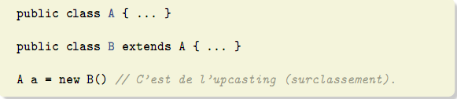
Up cast: classe fille ➔ classe mère
Upcast : un objet est considéré comme une instance d’une des classes ancêtres de sa classe réelle
Il est toujours possible de faire un upcast : à cause de la relation est-un de l’héritage, tout objet peut être considéré comme une instance d’une classe ancêtre
Le upcast est souvent implicite
© ZERARI Mounira

Slide 19
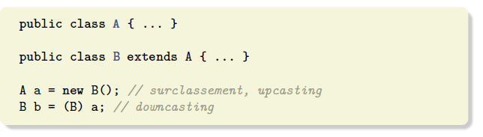
Down cast: classe mère ➔ classe fille
Downcast : un objet est considéré comme étant d’une classe fille de sa classe de déclaration
Toujours accepté par le compilateur
Mais peut provoquer une erreur à l’exécution si l’objet n’est pas du type de la classe fille
Un downcast doit toujours être explicite
Un cast ne modifie pas le choix de la méthode exécutée
La méthode est déterminée par le type réel de l’objet qui reçoit le message
© ZERARI Mounira

Slide 20
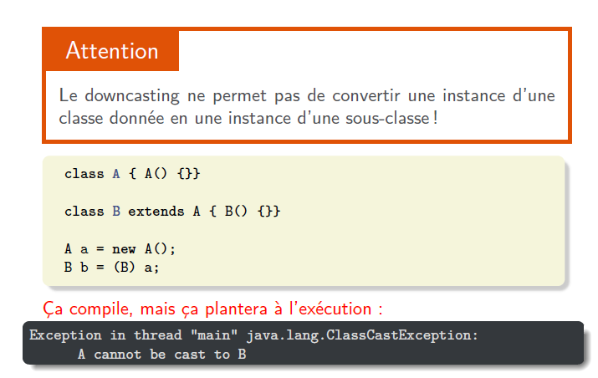
Mise en garde
Remarque:
Le down cast ne permet pas de convertir une instance d’une classe donnée en une instance d’une sous-classe!
© ZERARI Mounira

Slide 21
cast et late binding
Un cast ne modifie pas le choix de la méthode exécutée
La méthode est déterminée par le type réel de l’objet qui reçoit le message

Slide 22
L'opérateur instanceof
Il est possible d'assurer un transtypage sans exception en utilisant l'opérateur x instanceof T
  x doit être une (variable contenant une) référence ou null
  T doit représenter un type
Le résultat vaut true si x n'est pas null et s'il peut être affecté dans T sans ClassCastException; sinon c'est false.

Slide 23
L'opérateur instanceof
class A { }
class B extends A { }
class C extends B { }
A ab = null;
System.out.println(ab instanceof A); // false
ab = new B();
System.out.println(ab instanceof A); // true
System.out.println(ab instanceof B); // true
System.out.println(ab instanceof C); // false

Slide 24
Conversion des arguments effectifs: cas d’arguments de type objet
Cas 1.Méthode non surdéfinie et non redéfinie
class A {
public void indentite(){
System.out.println(" Objet de type A ");}
}
class B extends A{
// pas de redéfinition de la méthode identité
}
class Util {
static void f(A a) //objet de type A en argument
{ a.identite();}
}
A a = new A(…); B b = new B(…);
Util.f(a); // Il affiche « objet de type A »
Util.f(b);// il affiche « objet de type A »

Slide 25
Conversion des arguments effectifs: cas d’arguments de type objet
Cas 2.Méthode non surdéfinie et redéfinie
class A
{ public void indentite ()
{ System.out.println(" Objet de type A ");}
}
class B extends A
{public void indentite ()
{ System.out.println(" Objet de type B ");}
}
class Util
{
static void f(A a)
{ a.identite();}
}
B b = new B();
Util.f(b);// il affiche « objet de type B »

Slide 26
Conversion des arguments effectifs: cas d’arguments de type objet
Cas 3.Méthode surdéfinie (exemple simple)
class A {…….}
class B extends A {….…}
class Util
{
static void f(int n, B b) {….}
static void f(float x, A a){….}
}
…
A a = new A(); B b = new B(); int n; float x;
Util.f(n, b); //sans conversion: Appel de f(int, B)
Util.f(x, a); //sans conversion: Appel de f(float,A)
Util.f(n, a); //conversion de n en float: Appel de f(float, A)
Util.f(x, b); //conversion de b en A: Appel de f(float, A)

Slide 27
Conversion des arguments effectifs: cas d’arguments de type objet
Cas 3.Méthode surdéfinie (Exemple moins trivial)
class A {…….}
class B extends A {….…}
class Util
{
static void f(int p, A a) {….}
static void f(float x, B b){….}
}
…A a = new A(); B b = new B(); int n; float x;
Util.f(n, a);
Util.f(x, b);
Util.f(n, b);
Util.f(x, a);
//sans conversion: Appel de f(int, A)
//sans conversion: Appel de f(float, B)
//Erreur de compilation: Ambiguité car deux possibilités existent
//Erreur de compilation car aucune méthode ne convient , impossible de convertir A en B ni float en int

Slide 28
La covariance
La redéfinition d’une méthode c’est le fait de donner une nouvelle implémentation en conservant la signature.
La signature d’une méthode est composée de son nom et des types de ses arguments.
On appelle covariance le fait de modifier le type de retour d’une méthode lors de sa redéfinition.

Slide 29
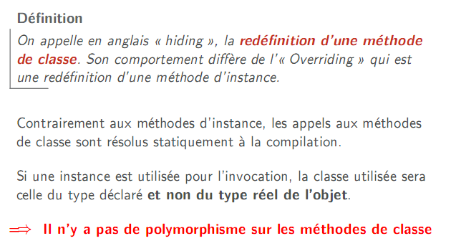
Méthode de classe et polymorphisme
© ZERARI Mounira

Slide 30
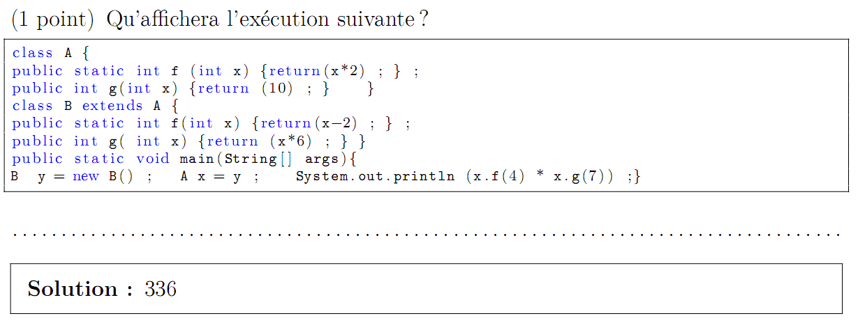
Méthode de classe et polymorphisme
Il n’ya pas de liason dynamique sur les méthode de classe (static ). Donc c’est int f(int ) de A qui sera choisi dans les deux phases : de compilation et d’exécution.
Il n’ya pas de liason dynamique sur les méthode de classe (static ). Donc c’est int f(int ) de A qui sera choisi dans les deux phases : de compilation et d’exécution.
© ZERARI Mounira

